Slide 1
Передовая инженерная школа
«Интеллектуальные системы тераностики»
ФГАОУ ВО Первый МГМУ им. И. М. Сеченова
Москва 2026
Оценка производительности и неопределённости медицинских ИИ-систем
Выполнил: Исаев Владимир Андреевич, группа 636-02
Научный руководитель: Андриков Денис Анатольевич

Slide 2
ФГАОУ ВО Первый МГМУ им. И. М. Сеченова
Оценка производительности и неопределённости медицинских ИИ-систем
Цель и задачи проекта
Цель и задачи проекта
Цель
Задачи
Исследовать методы оценки производительности ИИ‑устройств и разработать методику количественной оценки неопределённости.
Систематизировать типы клинических задач, сопоставить метрики, изучить MIDRC‑MetricTree, проанализировать ограничения и предложить визуализацию неопределённости.
Эти задачи особенно важны для медицинского ИИ, поскольку от качества метрик и корректной оценки неопределённости напрямую зависят безопасность клинических решений, доверие врачей к системе и возможность её внедрения в реальную практику. Понимание не только того, насколько хорошо модель работает, но и насколько надёжны её прогнозы, помогает снижать риски ошибок и делать использование ИИ более ответственным и прозрачным.

Slide 3
ФГАОУ ВО Первый МГМУ им. И. М. Сеченова
Оценка производительности и неопределённости едицинских ИИ-систем
Основные типы задач медицинского ИИ
Основные типы задач медицинского ИИ
Большинство медицинских задач ИИ делится на четыре категории: классификация, сегментация, детекция и прогнозирование. Каждая категория требует специальных метрик и подходов к валидации, поскольку разные клинические контексты предъявляют разные требования к допустимым ошибкам и интерпретируемости.
Классификация
Сегментация
Определение класса (напр., пневмония на рентгене). Метрики: Accuracy, Precision, Recall, F1, ROC‑AUC.
Выделение границ (напр., опухоль на МРТ). Метрики: Dice, IoU, Hausdorff.
Детекция
Прогнозирование
Поиск и локализация очагов. Метрики: Precision, Recall, mAP.
Предсказание клинических событий. Метрики: ROC‑AUC, PR‑AUC, Brier Score, показатели калибровки.

Slide 4
ФГАОУ ВО Первый МГМУ им. И. М. Сеченова
Оценка производительности и неопределённости медицинских ИИ-систем
Классификация: ключевые метрики и практическое значение
Классификация: ключевые метрики и практическое значение
Классификация в медицине - широко распространённая задача (диагностика, стадирование). Важно учитывать баланс классов и клиническую стоимость ошибок. Вводимые метрики:
Accuracy
Precision
Recall (Sensitivity)
доля корректных предскзаний
доля истинно положительных среди предсказанных положительных
способность находить реальные случаи
Specificity
F1‑score
ROC‑AUC
распознавание отсутствия болезни
гармоническое среднее Precision и Recall
интегральная оценка разделяющей способности

Slide 5
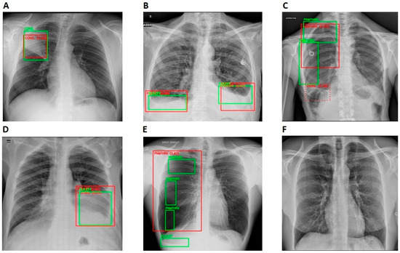
ФГАОУ ВО Первый МГМУ им. И. М. Сеченова
Оценка производительности и неопределённости медицинских ИИ-систем
Сегментация и детекция: метрики для точных границ и локализации
Сегментация и детекция: метрики для точных границ и локализации
Сегментация требует оценки совпадения областей и точности границ — Dice и Hausdorff дополняют друг друга. Детекция должна оценивать и факт нахождения, и координаты — поэтому mAP вместе с Precision/Recall отражают реальную эффективность в клинике.

Slide 6
ФГАОУ ВО Первый МГМУ им. И. М. Сеченова
Оценка производительности и неопределённости медицинских ИИ-систем
Анализ инструмента MIDRC‑MetricTree
Анализ инструмента MIDRC‑MetricTree
MIDRC‑MetricTree — дерево решений для выбора метрик. Исследователь отвечает последовательно на вопросы о типе задачи, формате вывода, числе классов, качестве эталонной разметки и клинической значимости ошибок, после чего получает рекомендуемый набор метрик.
Шаг 1
1
Определить тип задачи (классификация/сегментация/детекция/прогнозирование).
2
Шаг 2
Указать формат вывода модели (бинарный, мультиклассовый, маски, bounding box).
Шаг 3
3
Оценить надёжность эталонной разметки и критичность ошибок.
4
Шаг 4
Получить набор приоритетных метрик для итоговой оценки.

Slide 7

ФГАОУ ВО Первый МГМУ им. И. М. Сеченова
Оценка производительности и неопределённости медицинских ИИ-систем
Преимущества и ограничения MIDRC‑MetricTree
Преимущества и ограничения MIDRC‑MetricTree
Преимущества
Ограничения
Стандартизация выбора метрик, удобная структура принятия решений, совместимость с разными типами задач и наборов данных.
Фокус на производительности моделей; недостаточно внимания интерпретируемости, оценке неопределённости и смещения данных.
Используйте MIDRC‑MetricTree как стартовую точку: сначала определите тип задачи, формат вывода и клинический риск ошибок, а затем уточните набор метрик под конкретный датасет. Избегайте слепого следования дереву без проверки качества разметки, дисбаланса классов и внешней валидации. Для надёжной оценки обязательно сочетайте рекомендации инструмента с предметной экспертизой и клиническим контекстом.

Slide 8
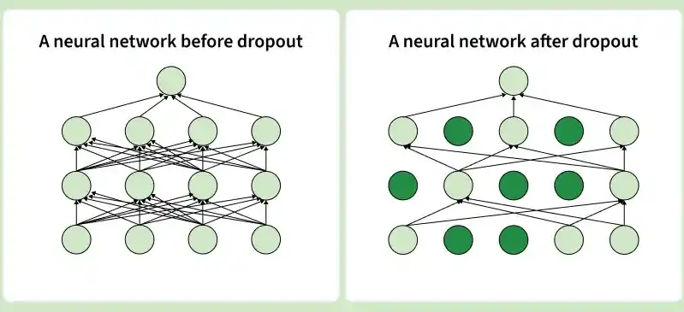
ФГАОУ ВО Первый МГМУ им. И. М. Сеченова
Оценка производительности и неопределённости медицинских ИИ-систем
Неопределённость в медицинских ИИ: типы и методы оценки
Неопределённость в медицинских ИИ: типы и методы оценки
Неопределённость критична в клинике. Выделяют два основных типа: алеаторную (шум и вариабельность данных) и эпистемическую (недостаток знаний/данных). Для количественной оценки используют энтропию предсказаний, Monte Carlo Dropout и ансамбли моделей - методы можно сочетать для более полной картины уверенности.
MC Dropout: случайное выключение нейронов при каждом прогоне → множество предсказаний → оценка неопределённости

Slide 9
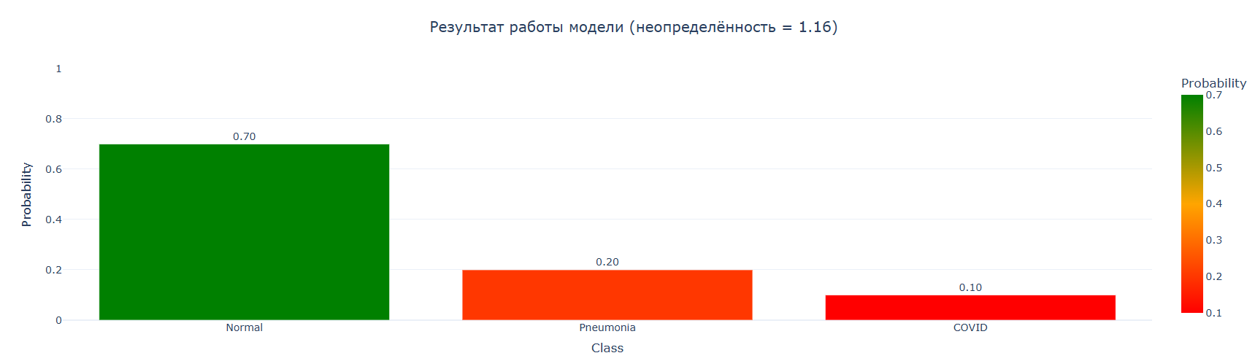
ФГАОУ ВО Первый МГМУ им. И. М. Сеченова
Оценка производительности и неопределённости медицинских ИИ-систем
Интегральная методология оценки и визуализации неопределённости
Интегральная методология оценки и визуализации неопределённости
Предлагаемый трёхэтапный подход: (1) модель возвращает вероятностное распределение по классам; (2) вычисляются показатели неопределённости — энтропия, дисперсия предсказаний, максимальная вероятность; (3) визуализация для врача: цветовая шкала уверенности (зелёный→красный), числовые интервалы и выделение областей неопределённости для сегментации.
Пример: предсказанные вероятности [0.7, 0.2, 0.1], энтропия 1.16 → «средняя уверенность», требует проверки врачом.

Slide 10
ФГАОУ ВО Первый МГМУ им. И. М. Сеченова
Оценка производительности и неопределённости медицинских ИИ-систем
Выводы
Выводы
Сочетание классических метрик с оценкой неопределённости повышает надёжность медицинских ИИ-систем.
MIDRC‑MetricTree упрощает выбор метрик, но нуждается в дополнениях по неопределённости и интерпретируемости.
Приоритетные шаги: квантование неопределённости, визуализация в клинических интерфейсах и анализ смещений данных.
На практике внедрение упирается в интеграцию в рабочие процессы, настройку интерфейсов, согласование с существующими системами и регулярную перепроверку моделей на новых данных. Без непрерывной валидации и мониторинга качества даже хорошие метрики быстро теряют прикладную ценность.

